Slide 1
Exibição, em um monitor VGA, de canais filtrados

Slide 2

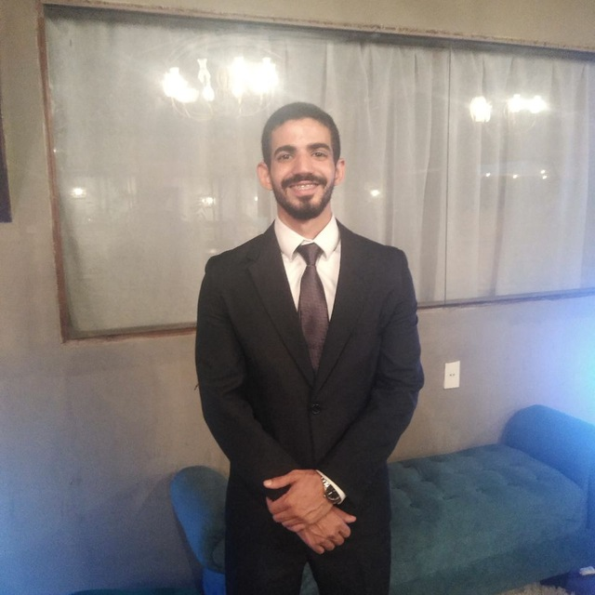

Equipe
Gabriel da Rocha Silva
Gabriel Alves das Neves
374927
385190

Slide 3
Materiais utilizados

Slide 4
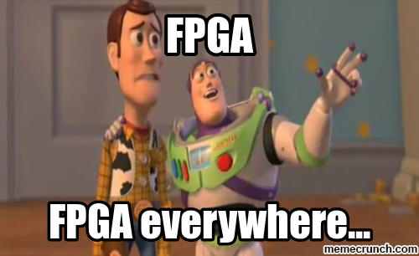
Módulo VGA monitor
.

Slide 5
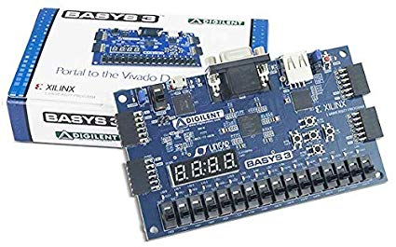
Placa de desenvolvimento FPGA BASYS3

Slide 6

“Noites em claro”

Slide 7
O projeto

Slide 8
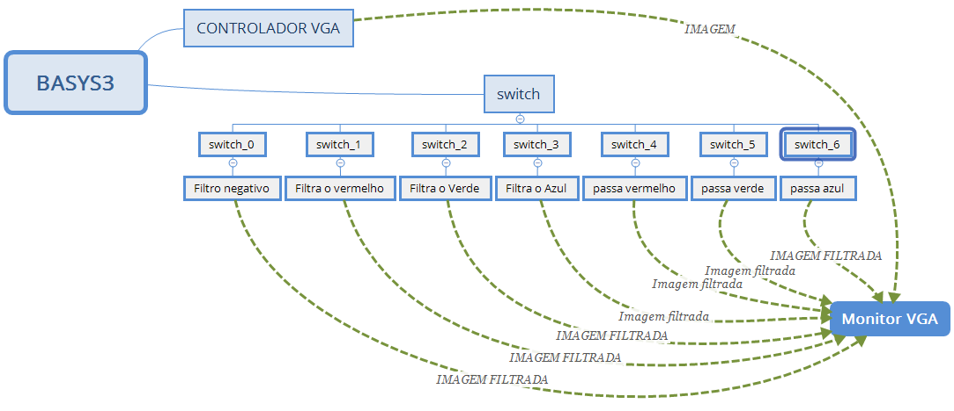

Slide 9

Demonstração

Slide 10

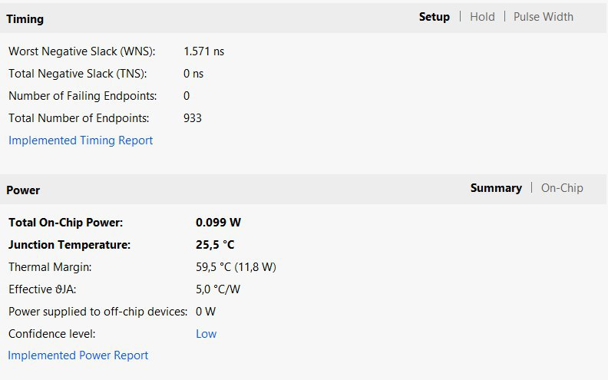
RESULTADOS

Slide 11
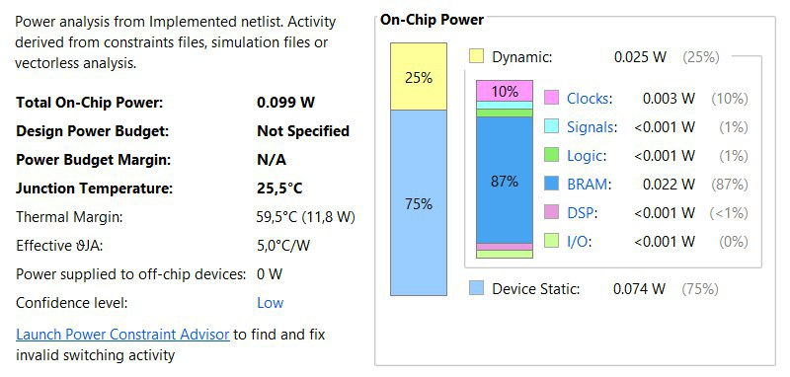
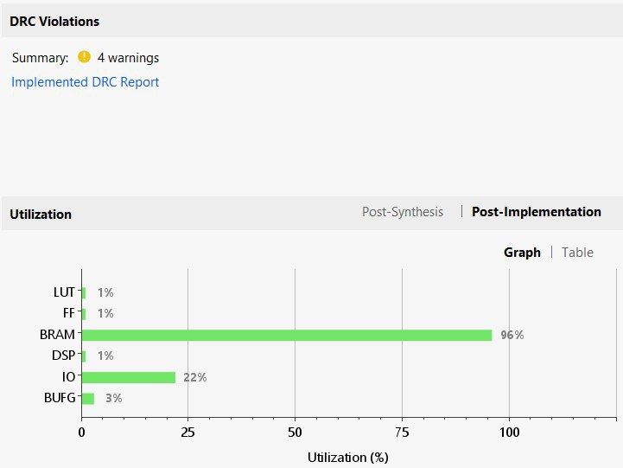
RESULTADOS

Slide 12
Obrigado

